Slide 1
Στόχοι της παρουσίασης
Στο τέλος της παρουσίασης θα είστε σε θέση να :
Γνωρίζετε, τους βασικούς κανόνες καταγραφής βιβλιογραφικών παραπομπών / αναφορών
Κατανοείτε τη σημασία και το σκοπό των βιβλιογραφικών παραπομπών /αναφορών

Slide 2
Βιβλιογράφικες αναφορές /Παραπομπές
Ελληνικό Μεσογειακό Πανεπιστήμιο
Μιχάλης Νικητάκης

Slide 3
Ορισμός βιβλιογραφικής Παραπομπής
Παραπομπή είναι η πράξη της αναγνώρισης και της περιγραφής των ιδεών και βιβλιογραφικών πηγών, που έχει χρησιμοποιηθεί κατά τη συγγραφή ενός έργου. Η παραπομπή ενσωματώνεται στο κύριο μέρος του κείμενό της εργασίας με συνοπτική παραθετική ή αριθμητική μορφή
Παράδειγμα
Sophisticated searching techniques are important in finding information (Berkman, 1994)
Ή Berkman (1994, p. 25) claimed that

Slide 4
Ορισμός Βιβλιογραφικής αναφοράς
Τα βιβλιογραφικά στοιχεία μιας βιβλιογραφικής μονάδας (βιβλίο, άρθρο περιοδικού, κτλ ) που αναφέροντε στο τέλος κάθε έργου δηλ η βιβλιογραφία που έχει χρησιμοποιηθεί από τον/τους συγγραφείς.
Είναι η αναλυτική καταγραφή των μεταδομένων μιας βιβλιογραφικής μονάδας
Παράδειγμα
Mellers, B. A. (2000). Choice and the relative pleasure of consequences. Psychological Bulletin, 50(2), 49-52

Slide 5
Συστήματα βιβλιογραφικών παραπομπών/αναφορών
Ορισμός : Είναι ένας συστηματικός κ ομοιόμορφος τρόπος καταγραφή των βιβλιογραφικών πηγών που χρησιμοποιήθηκαν. Το σύστημα αυτό διέπεται από συγκεκριμένους κανόνες και αρχές ανάλογα με το πρότυπο – σύστημα που έχει επιλέγει.
Το σύστημα Harvard
http://www.harvardgenerator.com/
Το σύστημα American Psychological Association (APA)
http://www.apastyle.org/index.aspx
To σύστημα IEEE Style
https://www.ieee.org/documents/ieeecitationref.pdf

Slide 6
Οι παραπομπές/αναφορές είναι σημαντικές γιατί..
Αποφεύγεται η λογοκλοπή.
Είναι σε θέση ο αναγνώστης να επιβεβαιώνει τις παραπομπές και τις αντίστοιχες πληροφορίες που δόθηκαν εντός του κειμένου.
Είναι σε θέση ο αναγνώστης να εντοπίζει την πηγή μόνος του, ώστε να τη μελετήσει διεξοδικότερα, εφόσον το επιθυμεί.
Εξασφαλίζεται η ομοιομορφία και η συνέπεια στο εσωτερικό της.
Αναγνωρίζονται οι ιδέες των άλλων.

Slide 7
Οι παραπομπές/αναφορές είναι σημαντικές γιατί
Θεσπίζεται η αξιοπιστία και η αυθεντικότητα των γνώσεων και των ιδεών του ερευνητή
Αποδεικνύεται το πλάτος και το βάθος της έρευνάς, αποκτώντας έτσι αξία η εργασία,
Καταθέτει το στίγμα των ιδεών του ερευνητή
Αποτελεί μέρος των κριτηρίων αξιολόγησης της εργασίας

Slide 8
Μια παραπομπή χρειάζεται όταν
Παραθέτουμε επακριβώς λόγια κάποιου άλλου ατόμου (λέξη προς λέξη). Δεν έχει σημασία εάν αυτό είναι φράση, πρόταση ή παράγραφος. Είναι απαραίτητο να υπάρχει παραπομπή της πηγής.
Παραφράζουμε ή συνοψίζουμε. Πρέπει πάντα να παραπέμπουμε σε ιδέες ή στοιχεία που αντλούμε από άλλους συγγραφείς ακόμη και εάν τις έχουμε αλλάξει ή τροποποιήσει (ως προς τη διατύπωση ή/και το περιεχόμενό τους).
Χρησιμοποιούμε στατιστικά στοιχεία.
Χρησιμοποιούμε διαγράμματα, πίνακες, ή παραρτήματα

Slide 9
Πώς γίνεται η παράθεση των πηγών
Παραπομπή:
• εισάγεται κατά τη συγγραφή μέσα στο σώμα του κειμένου
• υποδεικνύει τη χρήση μιας ή περισσότερων πηγών στο συγκεκριμένο σημείο
Βιβλιογραφία- Αναφορά:
• εισάγεται στο τέλος της εργασίας
• οι πηγές που χρησιμοποιήθηκαν στο κείμενο παρατίθενται υπό τη μορφή λίστας
• καταγράφονται τα βιβλιογραφικά στοιχεία της κάθε πηγής (αναφορά)
• παρατίθενται αλφαβητικά ή με τη σειρά που εμφανίζονται στο κείμενο

Slide 10
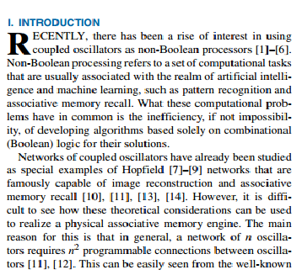
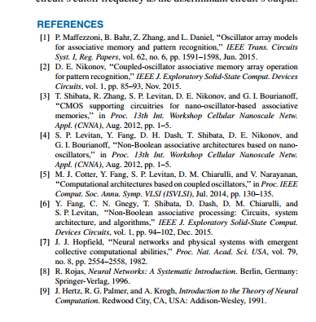
Παραδείγματα Παράθεσης πηγών

Slide 11
Είδη παραπομπών
Οι βιβλιογραφικές παραπομπές γίνονται ανάλογα με τον τύπο της δημοσίευσης και συνεπώς με τα πρότυπα που διέπουν τον κάθε τύπο
Αριθμητική μορφή ( Οι αριθμητικοί δείκτες τοποθετούνται είτε στο τέλος της σελίδας (footnotes) είτε στο τέλος της εργασίας (endnotes), συνοδευόμενοι από τα πλήρη βιβλιογραφικά στοιχεία της πηγής.)
Παρενθετική μορφή (χρήση παρενθέσεων που καταγράφουν, εντός του κειμένου, τα στοιχεία της πηγής (συνήθως συγγραφέα/έτος ή συγγραφέα/σελίδες) στο τέλος κάθε αντίστοιχου αποσπάσματος. Τα πλήρη βιβλιογραφικά στοιχεία καταγράφονται σε μια αλφαβητική λίστα στο τέλος της εργασίας με τίτλο Βιβλιογραφικές Παραπομπές. )

Slide 12
Αριθμητική μορφή: γενικοί κανόνες
Η αναγραφή ενός αριθμού που αντιστοιχείται σε μία εργασία μέσα στη κείμενο
Κάθε αναφορά ταυτοποιείται με συγκεκριμένο αριθμό που εσωκλείεται σε αγκύλες [1]
Οι αριθμοί στοιχίζονται αριστερά σε στήλη
Οι αναφορές στη βιβλιογραφία παρατίθενται με τη σειρά που εμφανίζονται στο κείμενο

Slide 13
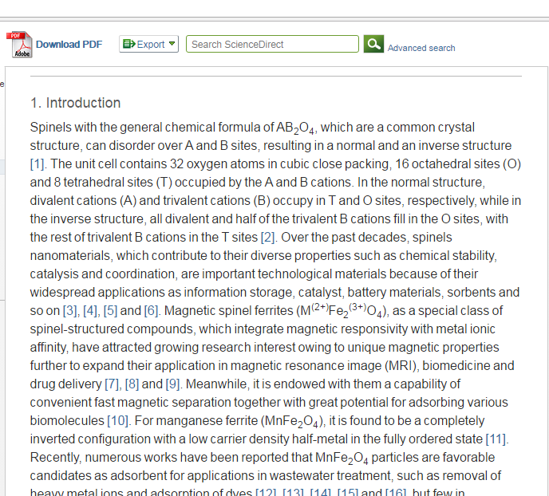
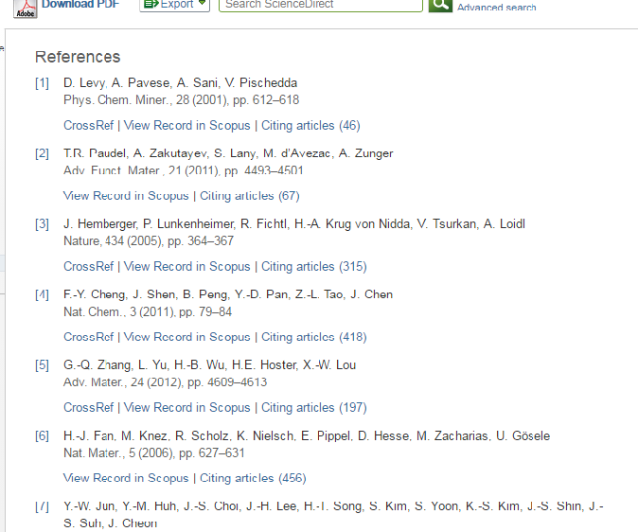
Αριθμητική μορφή
Παραμπομή μέσα στο κείμενο
Αναφορά στο τέλος της εργασίας

Slide 14
Παρενθετική μορφή: γενικοί κανόνες
Σε κατάλληλο σημείο εντός του κειμένου εισάγεται το επίθετο του συγγραφέα και το έτος δημοσίευσης της πηγής που χρησιμοποιούμε. (Βάμβουκας, 1998) ή Σύμφωνα με το Βάμβουκα (1998)...
Στην περίπτωση που παραπέμπουμε στην εργασία ενός συγγραφέα, τότε γράφουμε το επίθετό του και το έτος δημοσίευσης εντός παρένθεσης. Για παράδειγμα: Σύμφωνα με τον Κόκκο (2005)…
Στην περίπτωση που μία εργασία έχει δύο συγγραφείς, τότε παραπέμπουμε και στα δύο ονόματα κάθε φορά που αναφερόμαστε στο έργο τους. (Baker & Lightfoot, 1993)
Ταυτόχρονες παραπομπές (τοποθετούνται με αλφαβητική σειρά)
Φοιτητές με εμπειρία στη χρήση του ηλεκτρονικού υπολογιστή είχαν πιο καλά αποτελέσματα από τους φοιτητές που ήταν πιο άπειροι (Becker, 2003; Schmidt, 2002; Χαραλαμπίδου, 2004).

Slide 15
Παρενθετική μορφή: γενικοί κανόνες
Όταν παραθέτουμε ένα συγκεκριμένο, αυτολεξεί απόσπασμα από μία συγκεκριμένη σελίδα της αρχικής πηγής, τότε στην παραπομπή μας συμπεριλαμβάνουμε και τον αριθμό της ακριβούς σελίδας ή παραγράφου από όπου αντλήθηκε αυτό το απόσπασμα
Αν χρησιμοποιήσουμε ένα αυτολεξεί απόσπασμα μικρότερο
των 40 λέξεων, τότε το εντάσσουμε στο κείμενό μας, χρησιμοποιώντας εισαγωγικά και μορφοποιώντας το με πλάγιους χαρακτήρες. Αν το αυτολεξεί απόσπασμα έχει έκταση μεγαλύτερη των 40 λέξεων, τότε χρησιμοποιούμε εισαγωγικά και το παραθέτουμε στη ροή του κειμένου μας ως ανεξάρτητο μέρος του, με πλάγιους πάλι χαρακτήρες.
Σύμφωνα με την ετήσια έκθεση του Υπουργείο Παιδείας και Πολιτισμού (2004), «Η Δημοτική Εκπαίδευση αποτελεί την πρώτη και ουσιαστικότερη βαθμίδα της εκπαίδευσης… ώστε τα παιδιά να αναπτυχθούν ισόρροπα» (σ. 38).

Slide 16
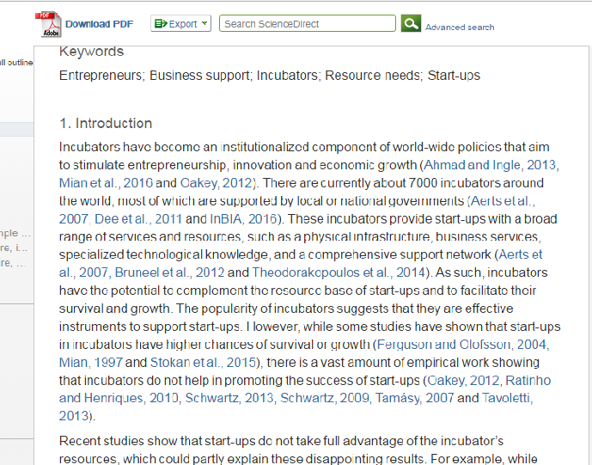
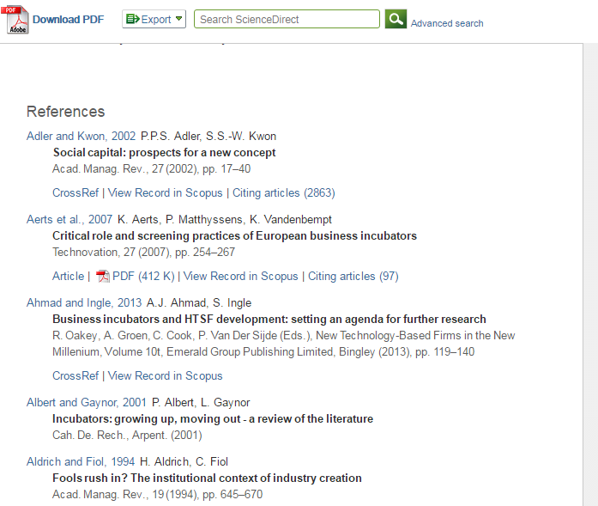
Παρενθετική μορφή
Παραμπομή μέσα στο κείμενο
Αναφορά στο τέλος της εργασίας

Slide 17
Παραδείγματα παραπομπών
Πηγή από άλλη πηγή
Στην έρευνα του Πασχαλίδη (2004) αναφέρεται ότι ο Παπαδάκης (2002) βρήκε ………
Ο Πασχαλίδη(2002), όπως αναφέρει Παπαδάκης(2004) βρήκε ……..

Slide 18
Παραδείγματα αναφορών
Η παρουσίαση των αναφορών γίνεται πάντοτε αλφαβητικά όπως στο παράδειγμα
Ιωαννίδης, Α. Χ. (2004).
Ιωαννίδης, Π. Β. (2002).
Αν ο ίδιος συγγραφέας έχει δυο δημοσιεύσεις, προηγείται η παλαιότερη
Σμυρίλλης, Α. Χ. (2001).
Σμυρίλλης, Α. Χ. (2004) .

Slide 19
Παραδείγματα αναφορών
Ο ένας συγγραφέας προηγείται των πολλαπλών συγγραφέων
Κρασανάκης, Γ. (2004).
Κρασανάκης, Γ., & Μανωλίτσης, Γ. (2003).
Αν ο ίδιος συγγραφέας έχει δυο δημοσιεύσεις τον ίδιο χρόνο διακρίνονται από την επέκταση του έτους σε α και β
Jones, P. (2003a).
Jones, P. (2003b).

Slide 20
Λογισμικά διαχείρισης βιβλιογραφικών αναφορών
Mendeley :
http://www.mendeley.com
Zotero :
http://www.zotero.org
Web Endnote :
https://www.myendnoteweb.com

Slide 21
Λογοκλοπή
Ορισμός :Η χρήση αυτούσιων πληροφοριών από άλλες πηγές (βιβλία περιοδικά κτλ) και η παρουσίαση αυτών ως δικές σας, σκόπιμα ή κατά λάθος.
Λογοκλοπή έχουμε όταν:
Χρησιμοποιούμε ολόκληρο το έργο, λέξεις ή ιδέες ενός άλλου δημιουργού χωρίς να γίνεται αναφορά στην πηγή από την οποία αντλήσαμε αυτές τις πληροφορίες
Παραθέτουμε αυτούσιες φράσεις ή προτάσεις από κάποια πηγή χωρίς να τις περικλείουμε σε εισαγωγικά «…» και χωρίς να αναφέρουμε την πηγή από την οποία προέρχονται
Παραφράζουμε, δηλαδή παρουσιάζουμε με δικό μας λόγο και ύφος κάποια κάποια πληροφορία ή τα επιχειρήματα ενός συγγραφέα, χωρίς να αναφερόμαστε στην πηγή
Παραποιούμε ή αλλοιώνουμε πληροφορίες ή δεδομένα από κάποια άλλη πηγή

Slide 22
Πώς να ενεργείτε
Είναι απαραίτητο να αναφερθεί η πηγή με την παραπομπή
Ορολογία / τεχνικοί όροι σε εισαγωγικά
Διατηρείτε τον αρχικό τόνο ή τη διάθεση του συγγραφέα με τα κατάλληλα ρήματα
Αφού διαβάσετε και κατανοήσετε το κείμενο , επαναδιατυπώστε με δικά σας λόγια το περιεχόμενο του κειμένου που μελετήσατε .

Slide 23
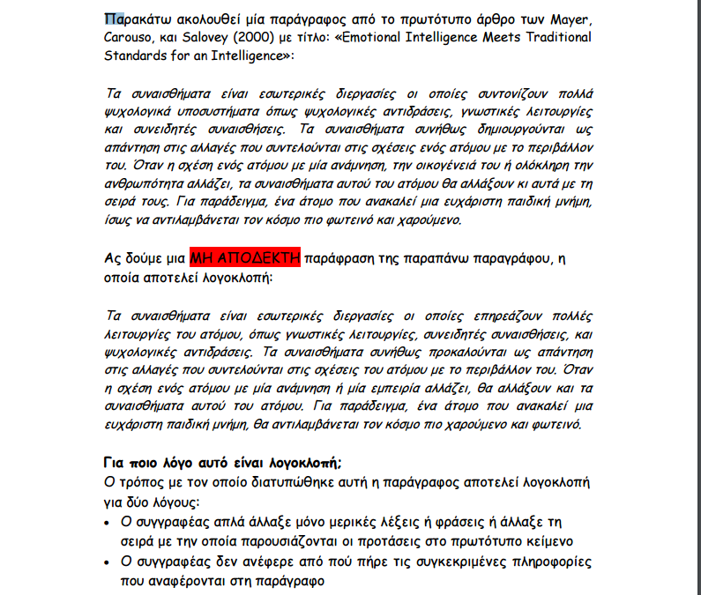
http://pmssm.uop.gr/images/uop/docs/odigos-ekpon-mde.pdf

Slide 24
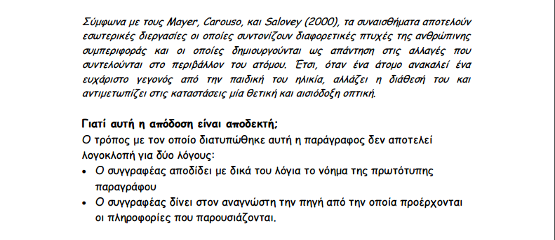
http://pmssm.uop.gr/images/uop/docs/odigos-ekpon-mde.pdf

Slide 25
Παραδείγματα
Σύμφωνα με τον Σμίθ, ... (According to Smith, …)
Ο Τζόουνς υποστηρίζει ... (Jones argues
και μετά να δηλώνεις ξεκάθαρα ότι προχωράς παραπέρα με φράσεις όπως :
Το συμπέρασμα που μπορούμε να εξαγάγουμε από αυτό είναι
Αυτό το επιχείρημα φαίνεται να πάσχει σε δύο σημεία ...
Η άποψη του Μπλάκ πρέπει να συγκριθεί με αυτήν του Γκρήν, που υποστηρίζει ότι ...

Slide 26
Συμβουλή
Χρησιμοποιώντας βιβλιογραφικές αναφορές επιτυγχάνετε :
Να κάνετε ξεκάθαρο ποιος έχει την ιδέα, ακόμα κι αν την περιγράφετε με δικά σας λόγια.
Να κάνετε ξεκάθαρο ποιος είπε τι.
Την ποιότητα των εργασιών σας
Την ακεραιότητα τους.
Την αξιοπιστία τους.

Slide 27
Διαδίκτυο
Οδηγός χρήσης Zotero
https://www.youtube.com/watch?v=Fx58z7XTtyk
Πώς εισάγουμε βιβλιογραφία στο word
https://www.youtube.com/watch?v=WhuxV0I1M_Y

